Slide 1
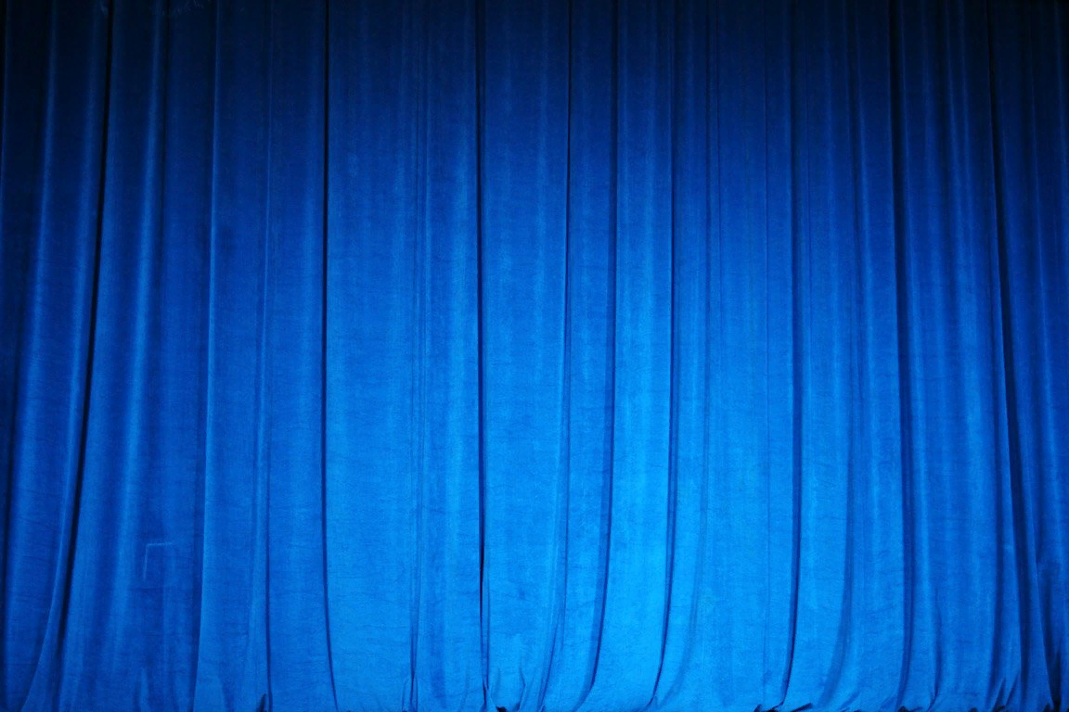
ТЕАТРАЛЬНЫЙ УГОЛОК
МБДОУ «Детский сад№1 «Ласточка» ГОСудак
Выполнила: Шило Т.Ю.

Slide 2
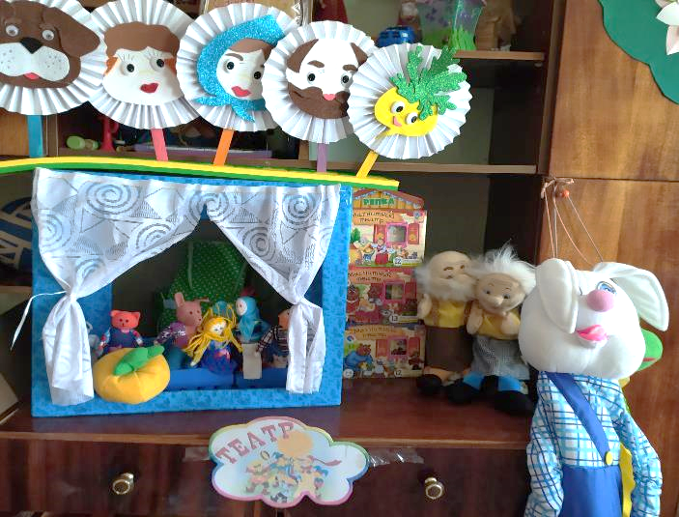

Цель: Знакомить детей с театром через мини спектаели, игры драматизации по произведениям детской литературы.

Slide 3
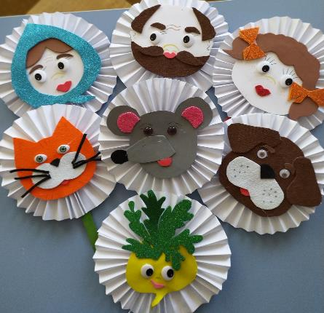
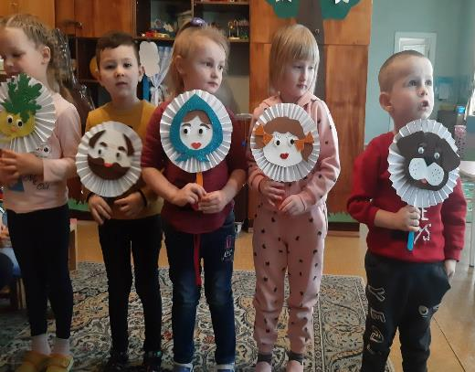
Задачи: Развитие коммуникативных навыков, развитие связной, диалогической речи, знакомство с окружающим миром и социальной действительностью, снятие тревожности, застенчивости, развитие эмоциональной сферы.

Slide 4
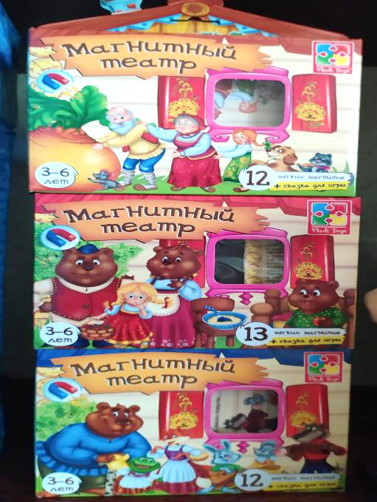
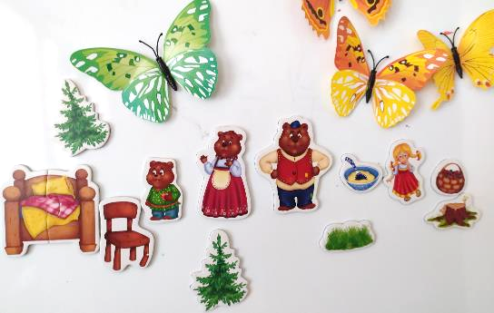
Магнитный театр

Slide 5
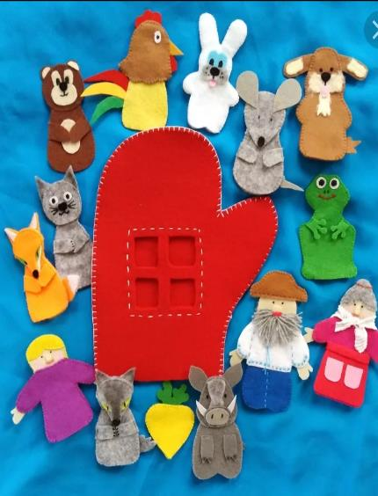
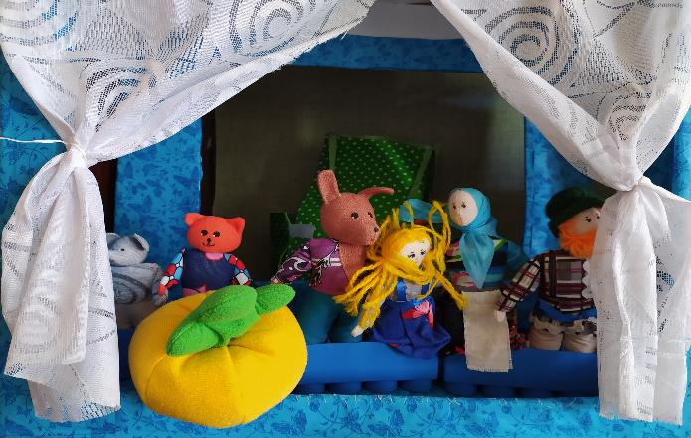
Пальчиковый театр

Slide 6
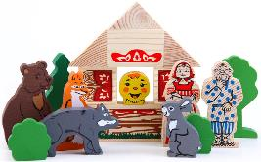
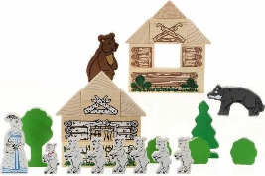
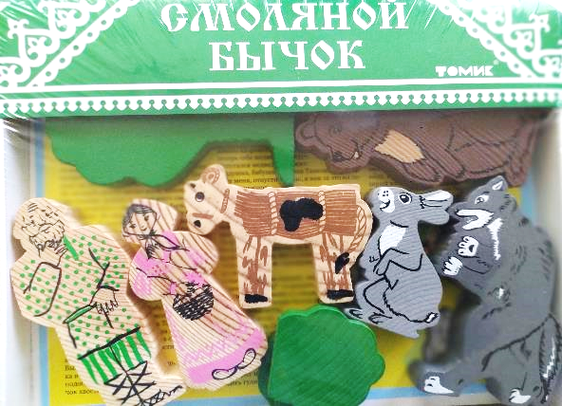
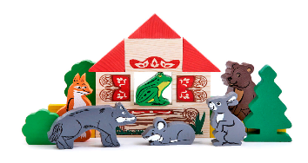
Деревянный театр

Slide 7
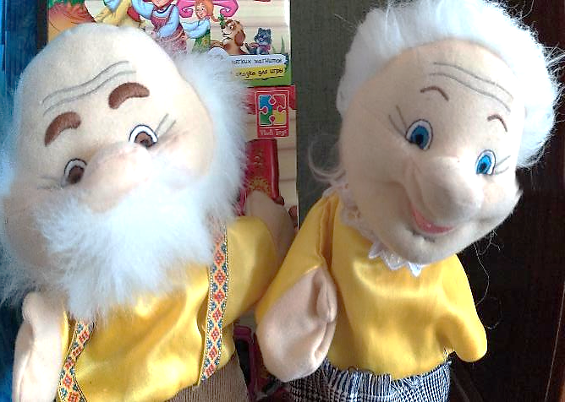
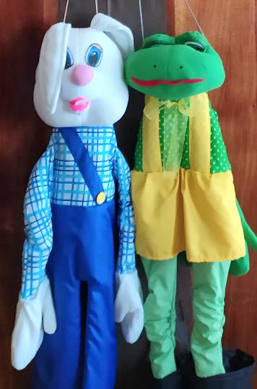
Куклы БИБАБО
Перчаточный театр

Slide 8
Спасибо за внимание Здесь всё прекрасно- жесты, маски, Костюмы, музыка игра. Здесь оживают наши сказки И с ними светлый мир добра.

